Slide 1

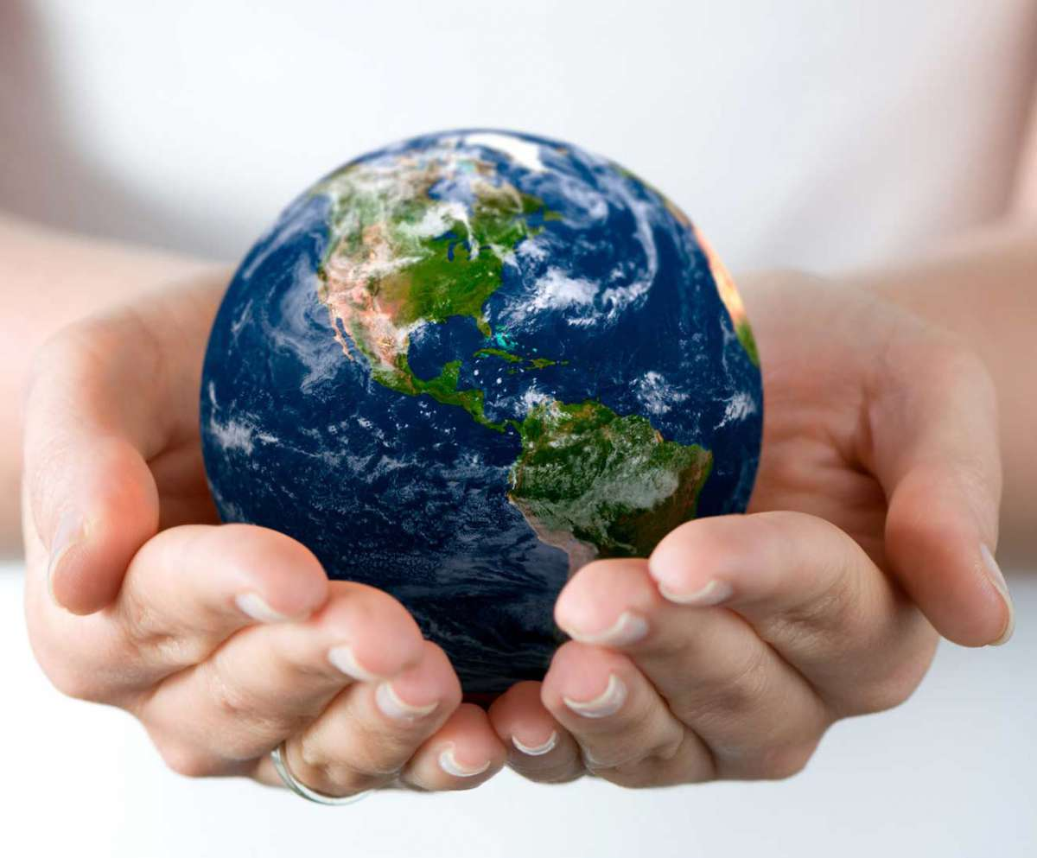
Неделя Географии
Наш дом - Земля
20 – 30 апреля
2020 года

Slide 2

Наш дом - Земля
Основателем Дня Земли считается Джон Стерлинг Мортон из штата Небраска (США), который на заседании Управления сельского хозяйства штата, будучи секретарем территории, предложил в 1872 году назначить ежегодный день, посвященный озеленению окружающей территории. Предложение было одобрено и получило широкую поддержку жителей штата. В 1882 году День Дерева был объявлен правительством Небраска официальным праздником штата, дата его приходилась на 22 апреля.
В России его отмечают с 1992 года.
Всем надо усвоить твердое правило: « Встал поутру, умылся. Привел себя в порядок – и сразу же приведи в порядок планету». Так написал Антуан де Сент – Экзюпери в своей повести - сказке «Маленький принц».

Slide 3

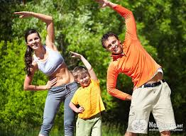
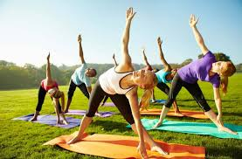
22.04.2019 среда
1.Спортивно-танцевальный проект «Здоровое утро» - 5 – 11 класс
(2,3 работы от класса)
Сфотографировать себя или семью и прислать на почту olgakuz2014@mail.ru

Slide 4
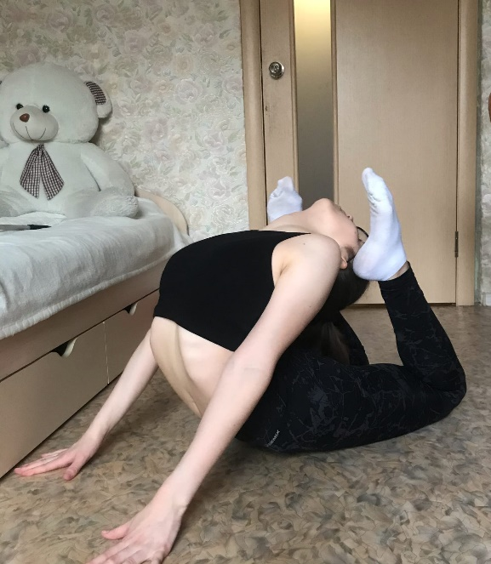
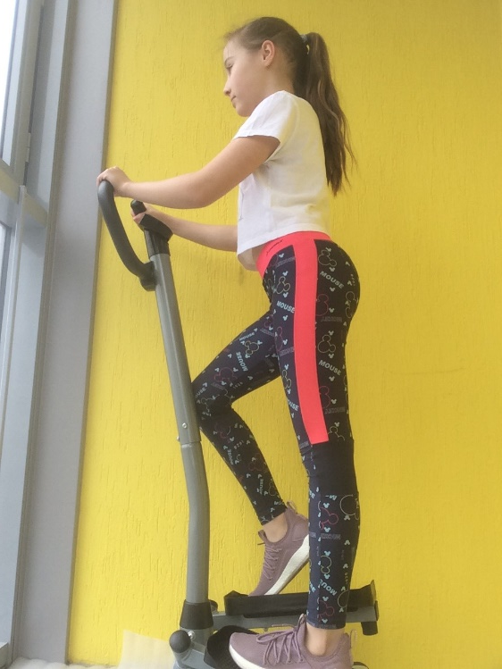
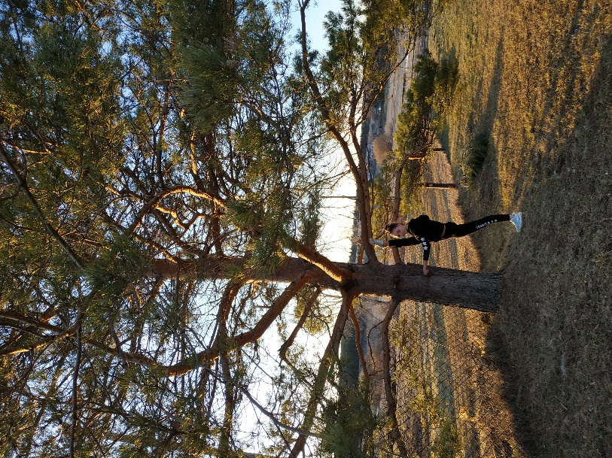
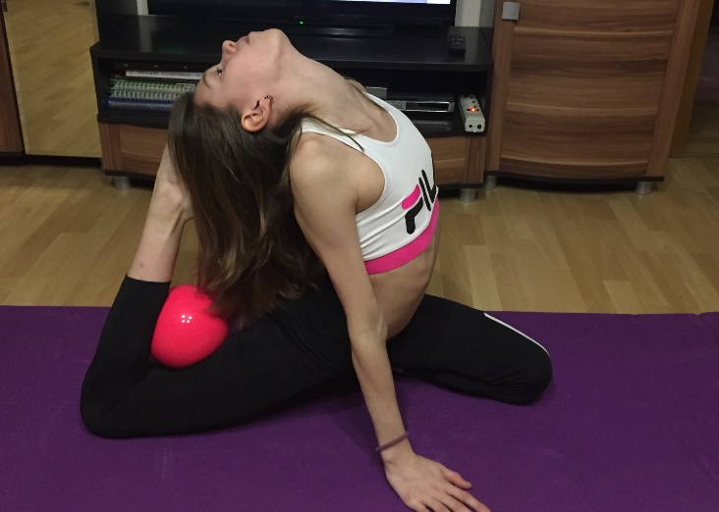
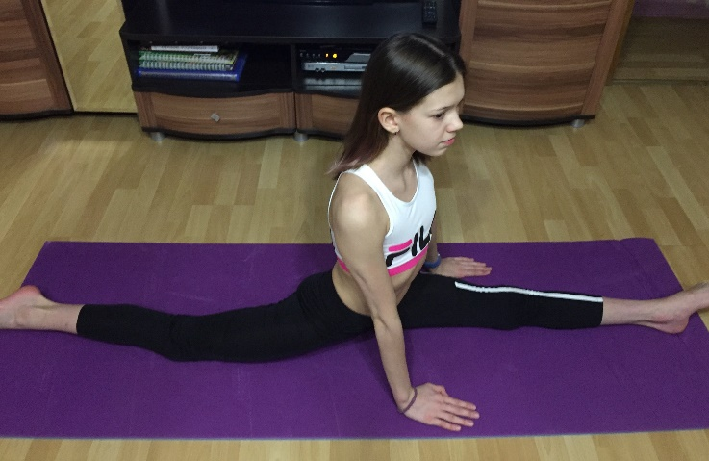
1.Спортивно-танцевальный проект «Здоровое утро» - 5 – 11 класс
Заметка на сайте школы https://school10perm.ru/sportivno-tancevalnyj-proekt-zdorovoe-utro/

Slide 5
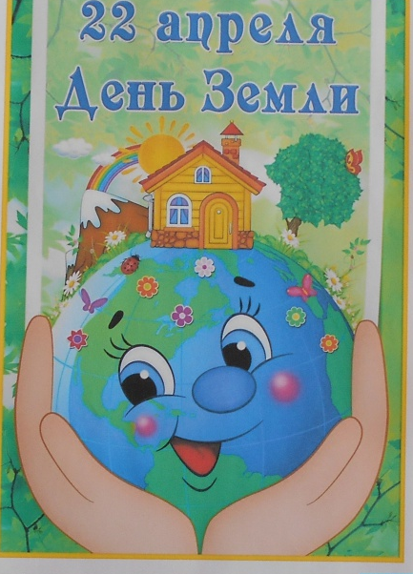
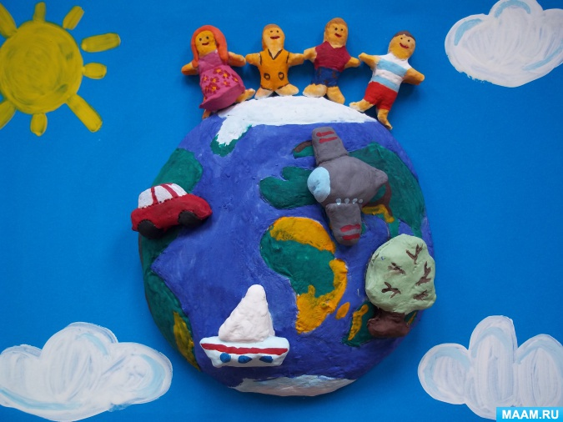
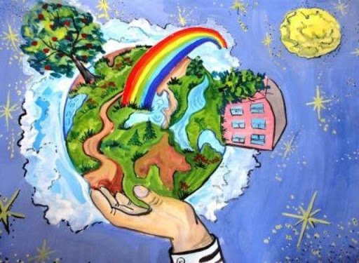
23.04.2019 четверг
2. Конкурс рисунков и поделок «Земля – наш дом» (5 – 8 класс)
Выполнить работу по теме (рисунок в цвете или сделать поделку из разных материалов) и прислать на почту naymushina.1971@mail.ru

Slide 6
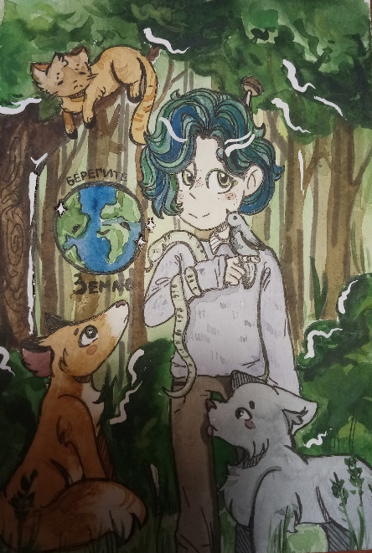
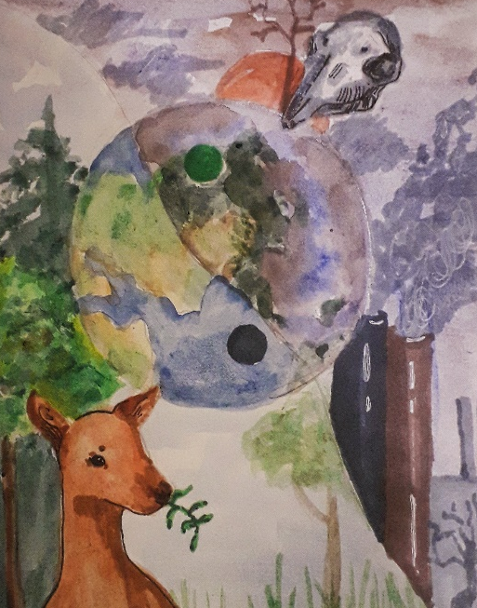
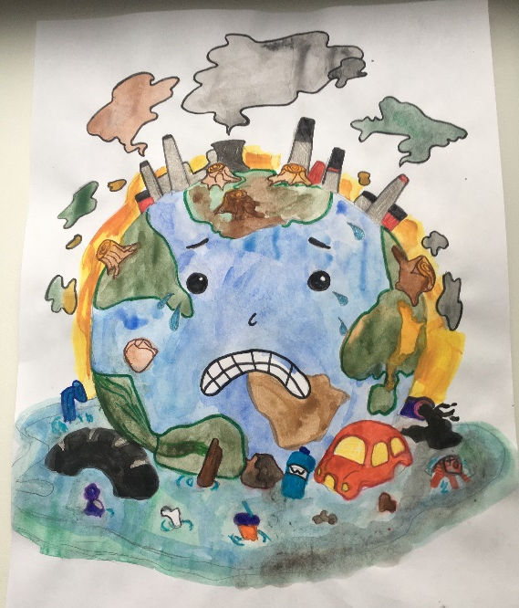
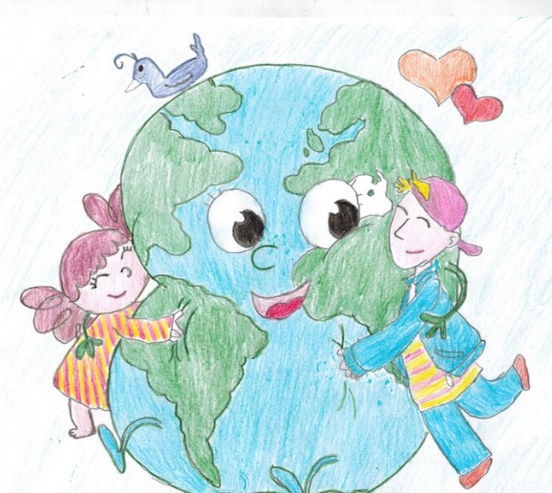
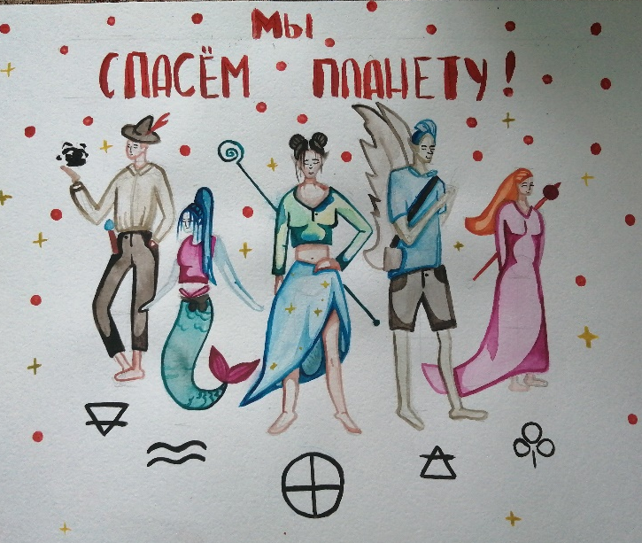
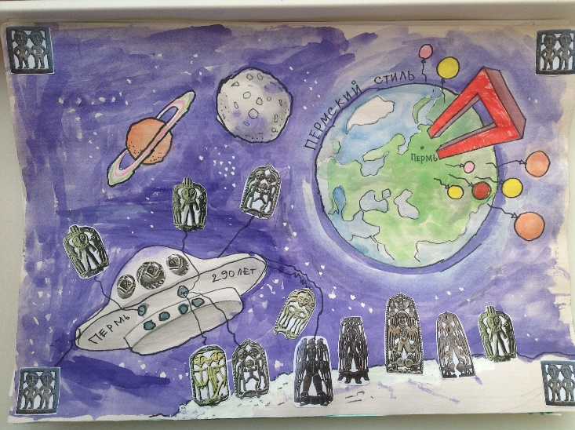
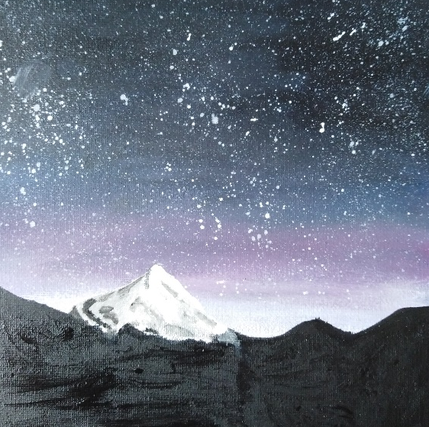
2. Конкурс рисунков и поделок «Земля – наш дом» (5 – 8 класс)
Заметка на сайте школы https://school10perm.ru/konkurs-risunkov-i-podelok-zemlya-nash-dom/

Slide 7

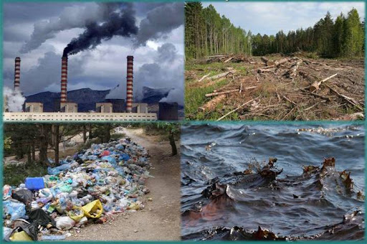
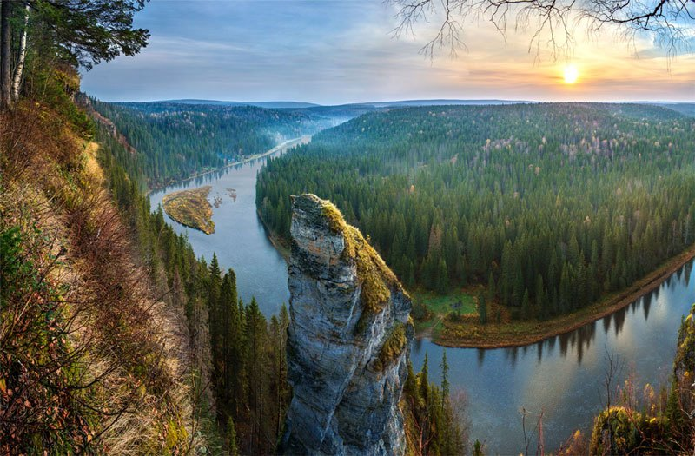
24.04.2019 пятница
3. Конкурс презентаций
«Экологическое состояние одного из регионов России».
(8,9 класс) - 2,3 работы от класса
Работа учениц 7 в класса https://clck.ru/NmHRc

Slide 8

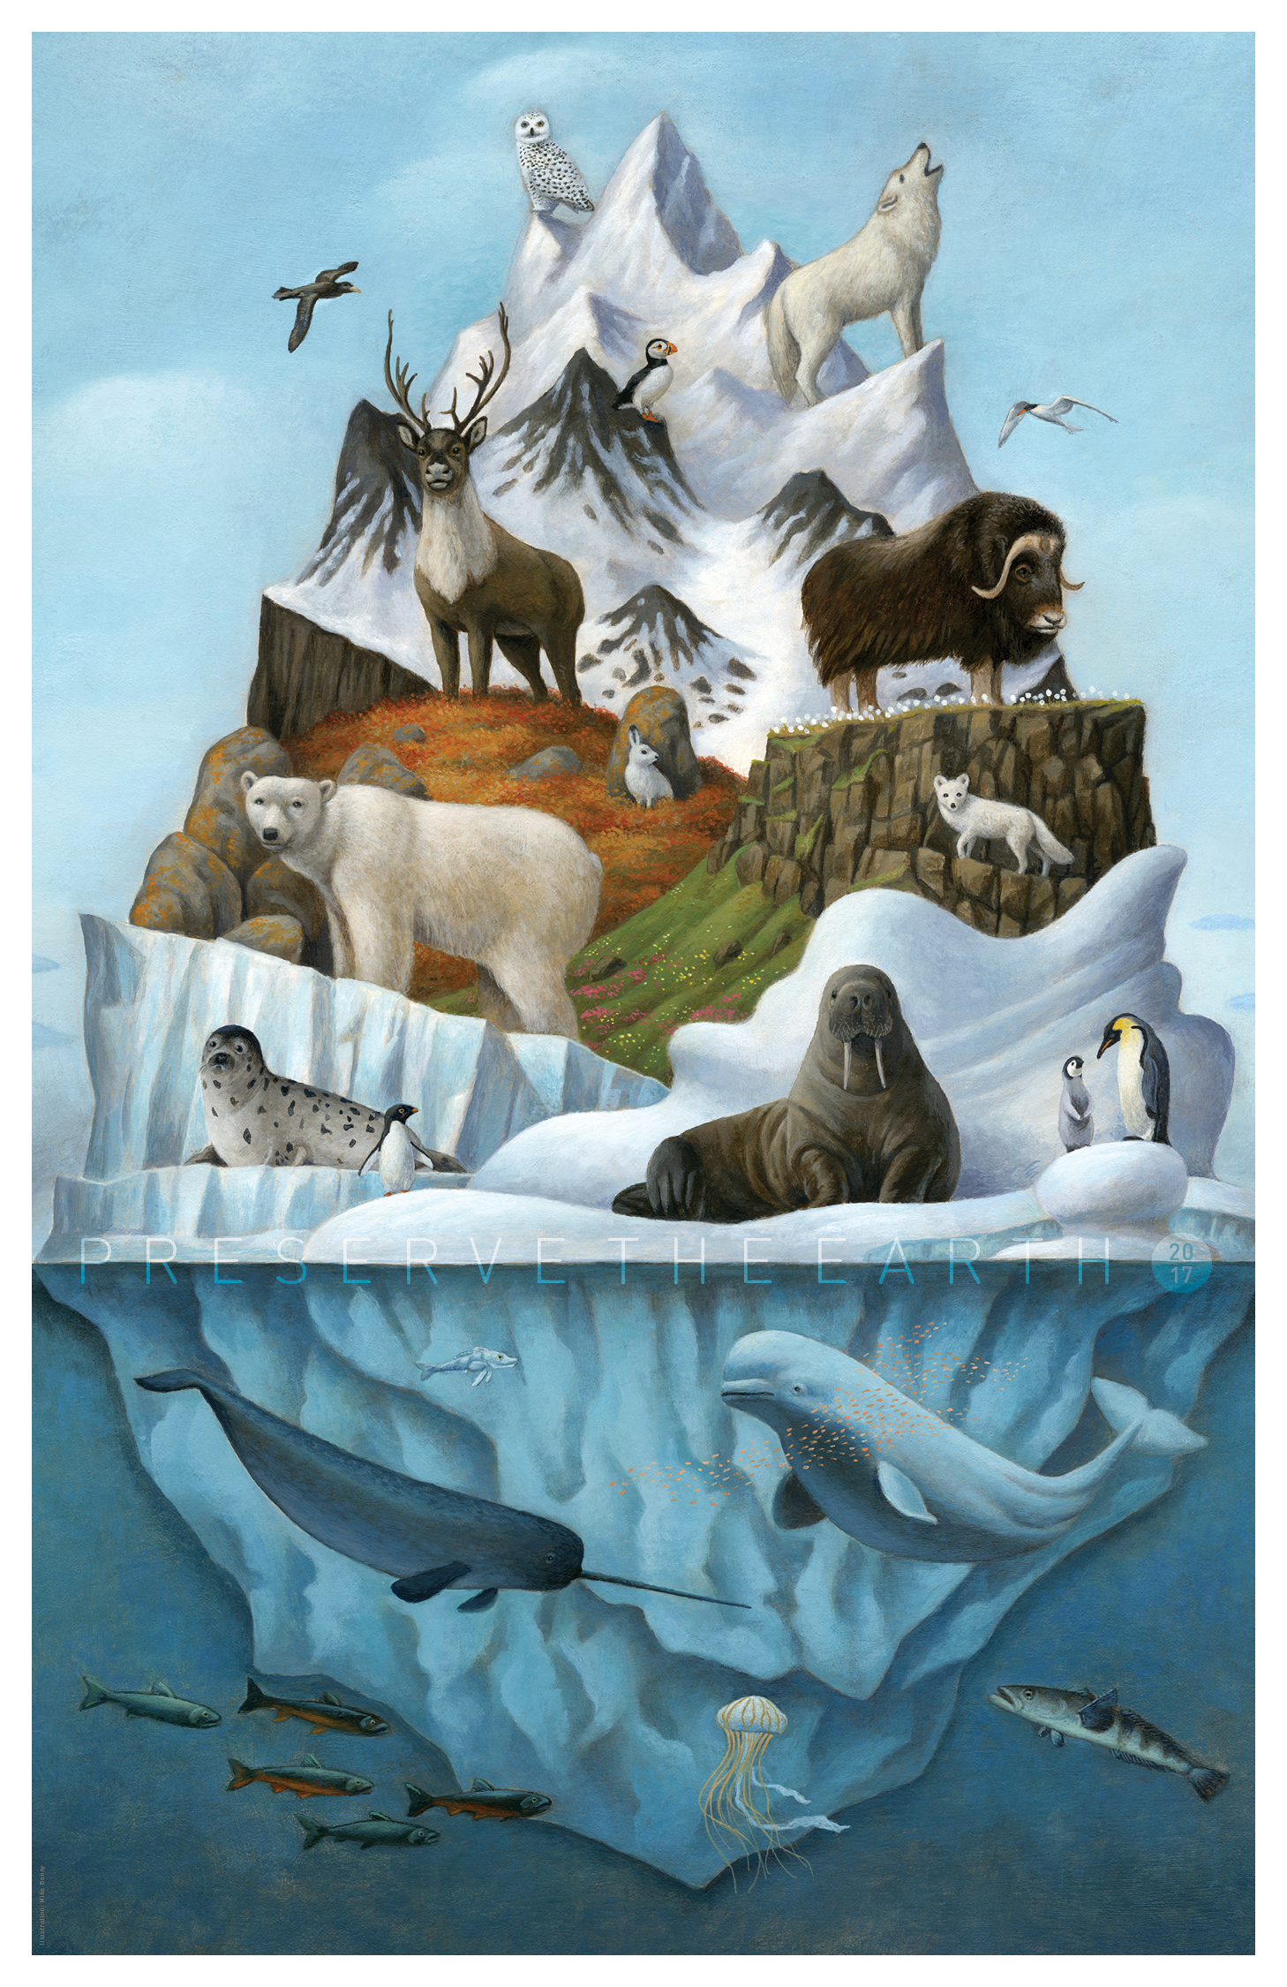
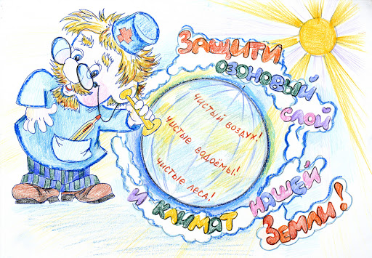
24.04.2019 пятница
4. Конкурс плакатов «Спасём планету». (5 - 10 класс)
Выполнить работу по теме и прислать на почту olgakuz2014@mail.ru

Slide 9

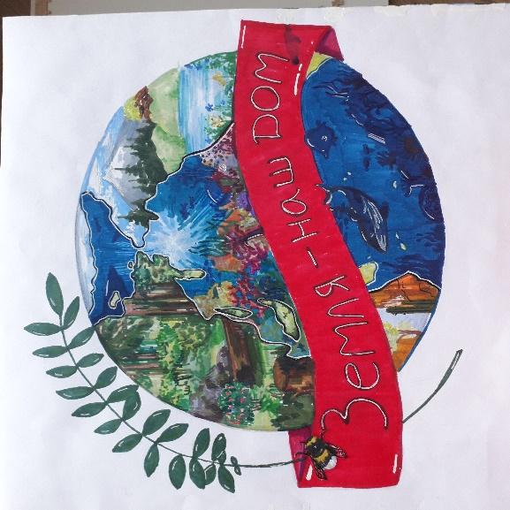
4. Конкурс плакатов «Спасём планету». (5 - 10 класс)
"Интерактивный плакат"
Заметка на сайте школы https://school10perm.ru/konkurs-plakatov-spasyom-planetu/

Slide 10

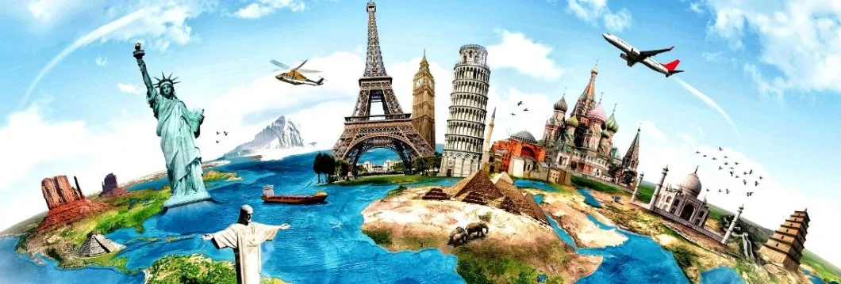
25.04.2019 суббота
5. Конкурс Лего – конструирование
«Достопримечательности мира». (5 - 8 класс)
2,3 работы от класса
Выполнить работу по теме, сфотографировать и прислать на почту olgakuz2014@mail.ru

Slide 11
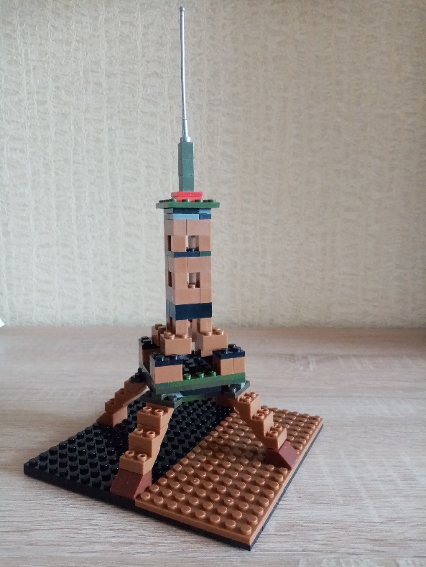
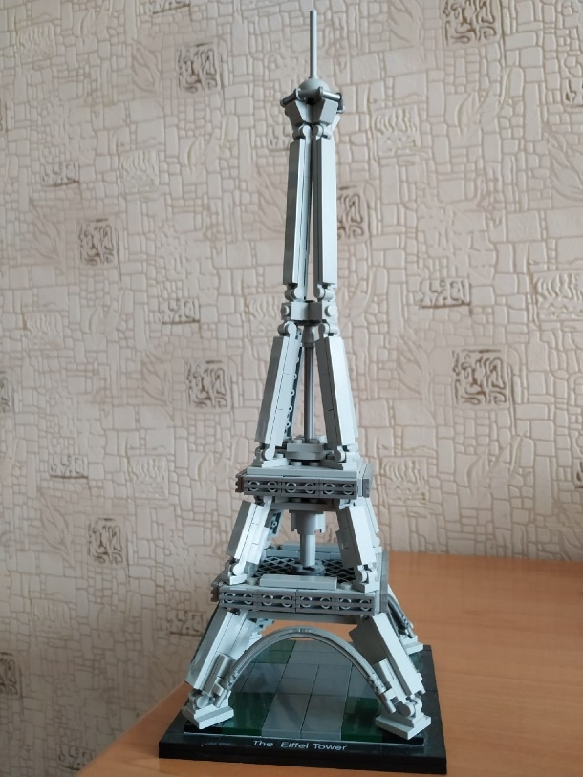
5. Конкурс Лего – конструирование
«Достопримечательности мира». (5 - 8 класс)
Заметка на сайте школы https://school10perm.ru/konkurs-lk-dostoprimechatelnosti-mira/

Slide 12
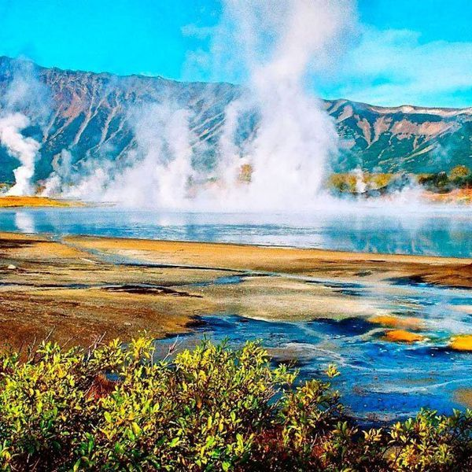
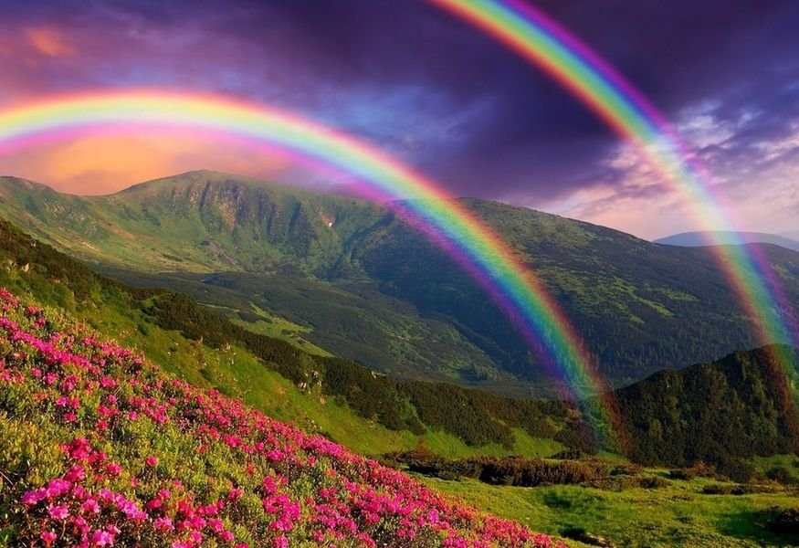
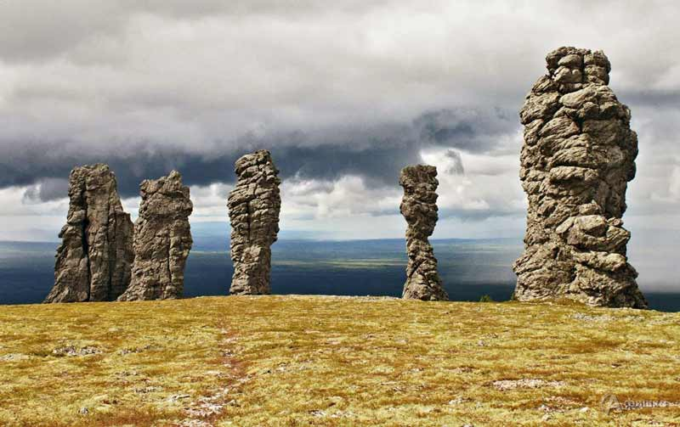
27.04.2019 суббота
6. Конкурс кahoot
«Чудеса любого рода есть у матушки природы». (5 - 8 класс)
1,2 работы от класса
Выполнить работу по теме, сфотографировать и прислать на почту olgakuz2014@mail.ru

Slide 13



28.04.2019 суббота
7. Конкурс пословиц и поговорок о Земле (5 - 8 класс)
1,2 работы от класса
Оформить на листе А4 работу по теме, сфотографировать
и прислать на почту olgakuz2014@mail.ru

Slide 14
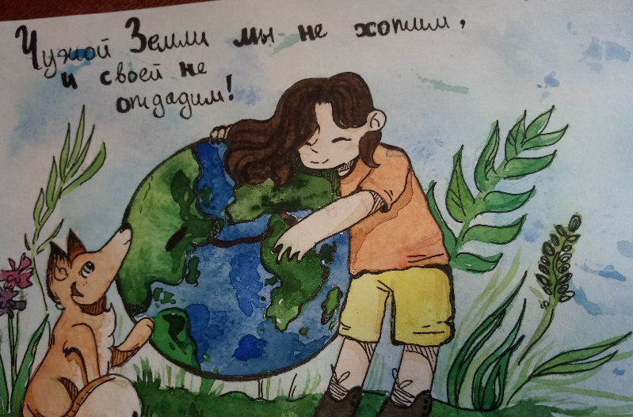

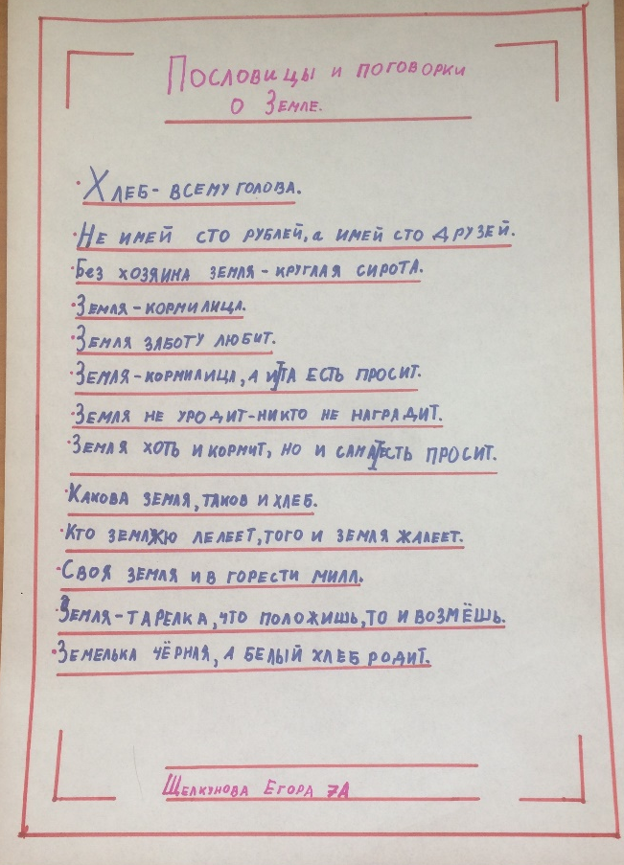
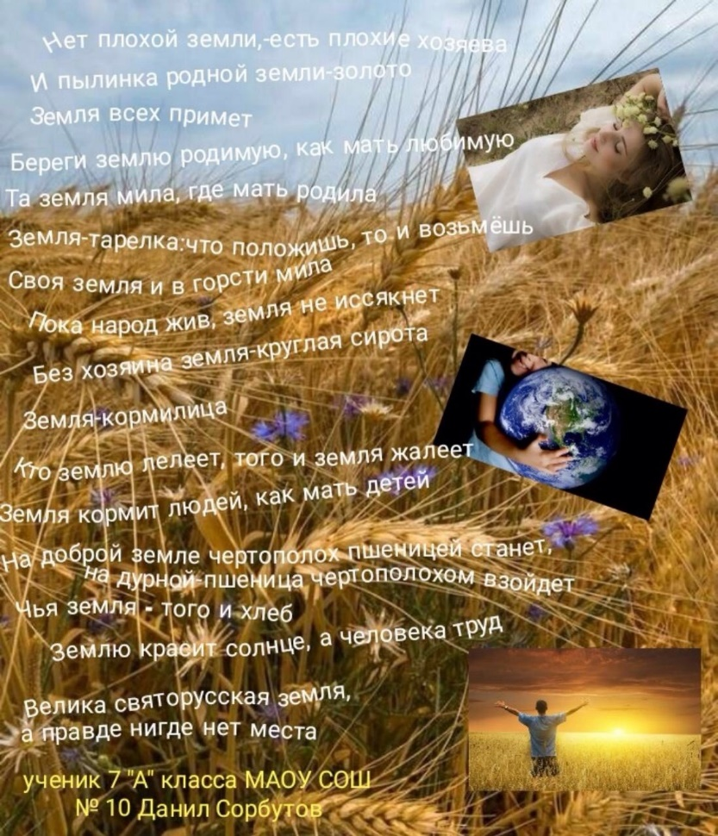

7. Конкурс пословиц и поговорок о Земле (5 - 8 класс)

Slide 15


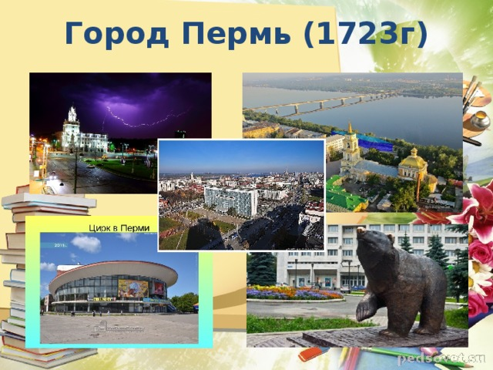
29.04.2019 суббота
8. Фото - конкурс «Моя малая Родина»(5 - 8 класс)
1,2 работы от класса
Прислать фотографии из семейного альбома по теме
на почту olgakuz2014@mail.ru

Slide 16
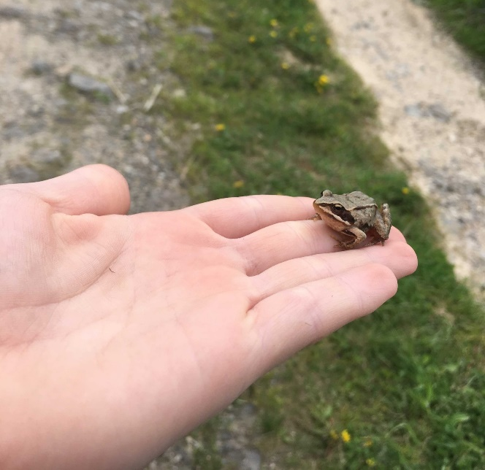
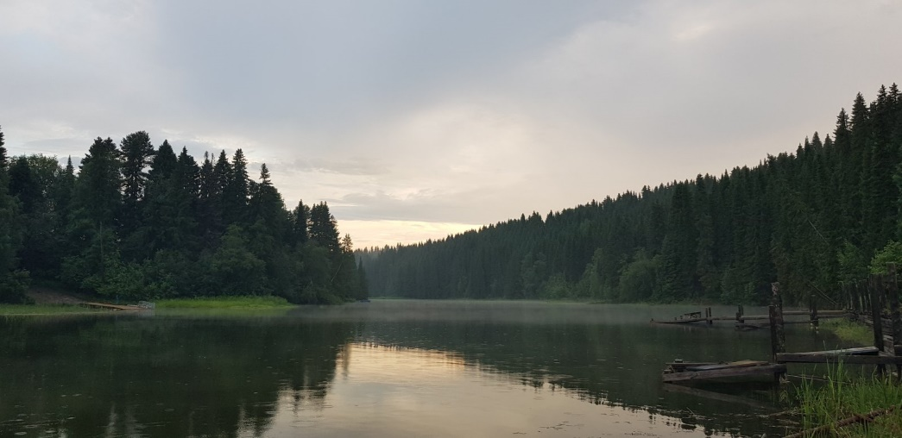
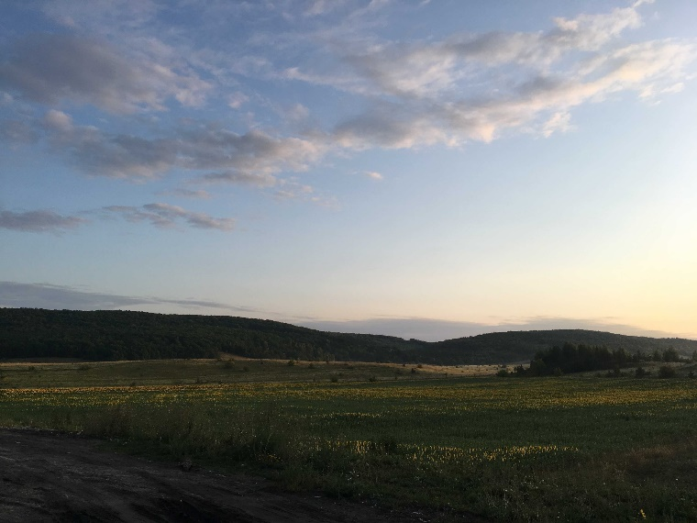
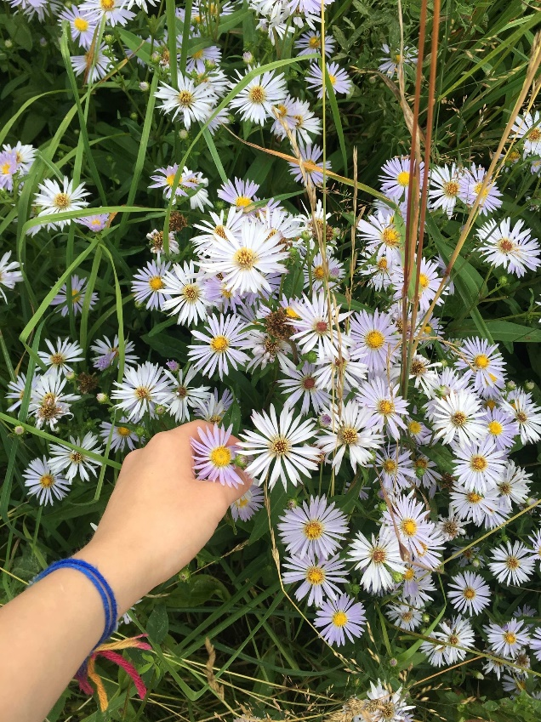
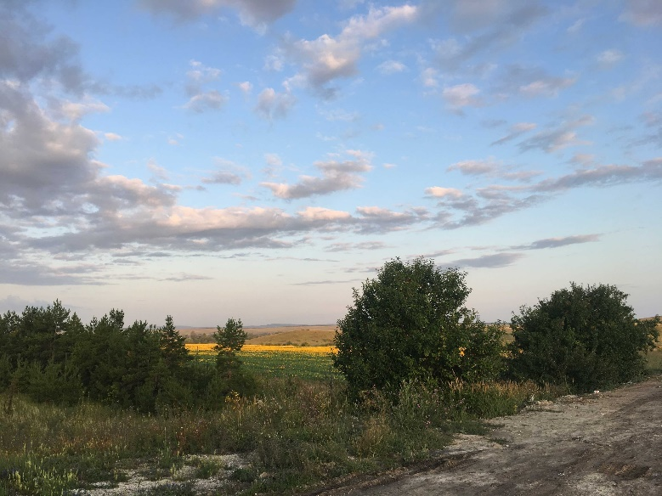
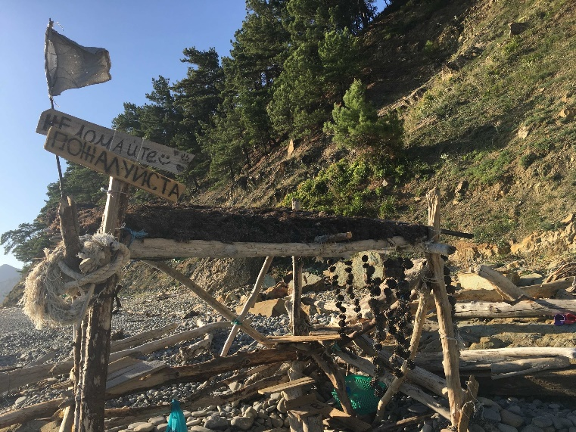
8. Фото - конкурс «Моя малая Родина»(5 - 8 класс)

Slide 17

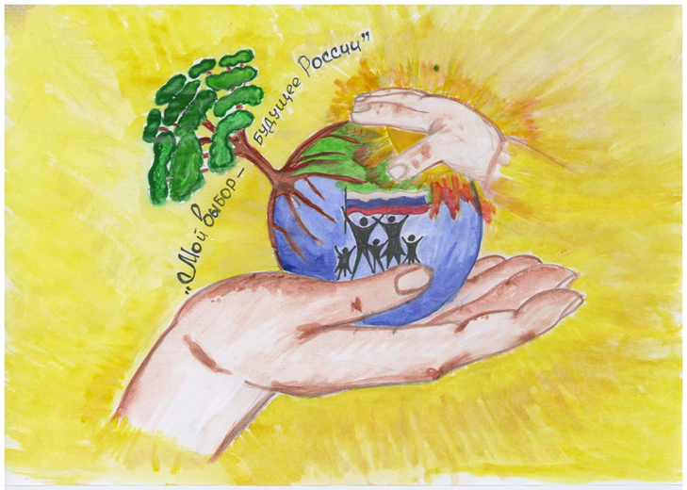

29.04.2019 суббота
9. Конкурс сочинений
«Все мы – пассажиры одного корабля по имени Земля»
(5 - 11 класс)
1,2 работы от класса

Slide 18
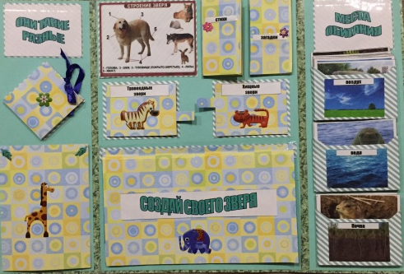
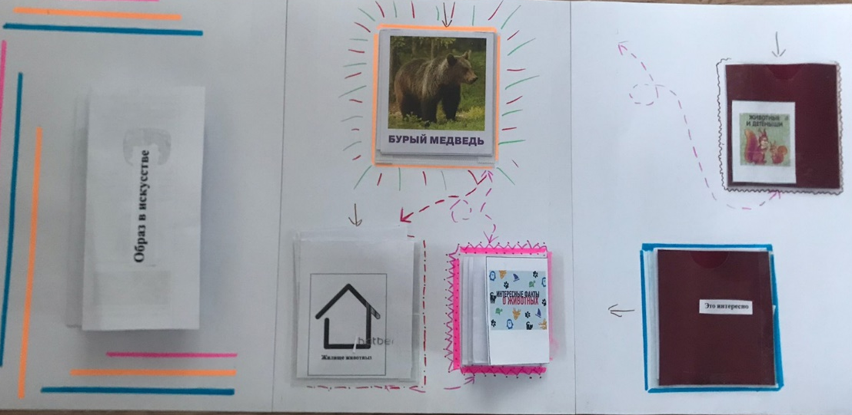

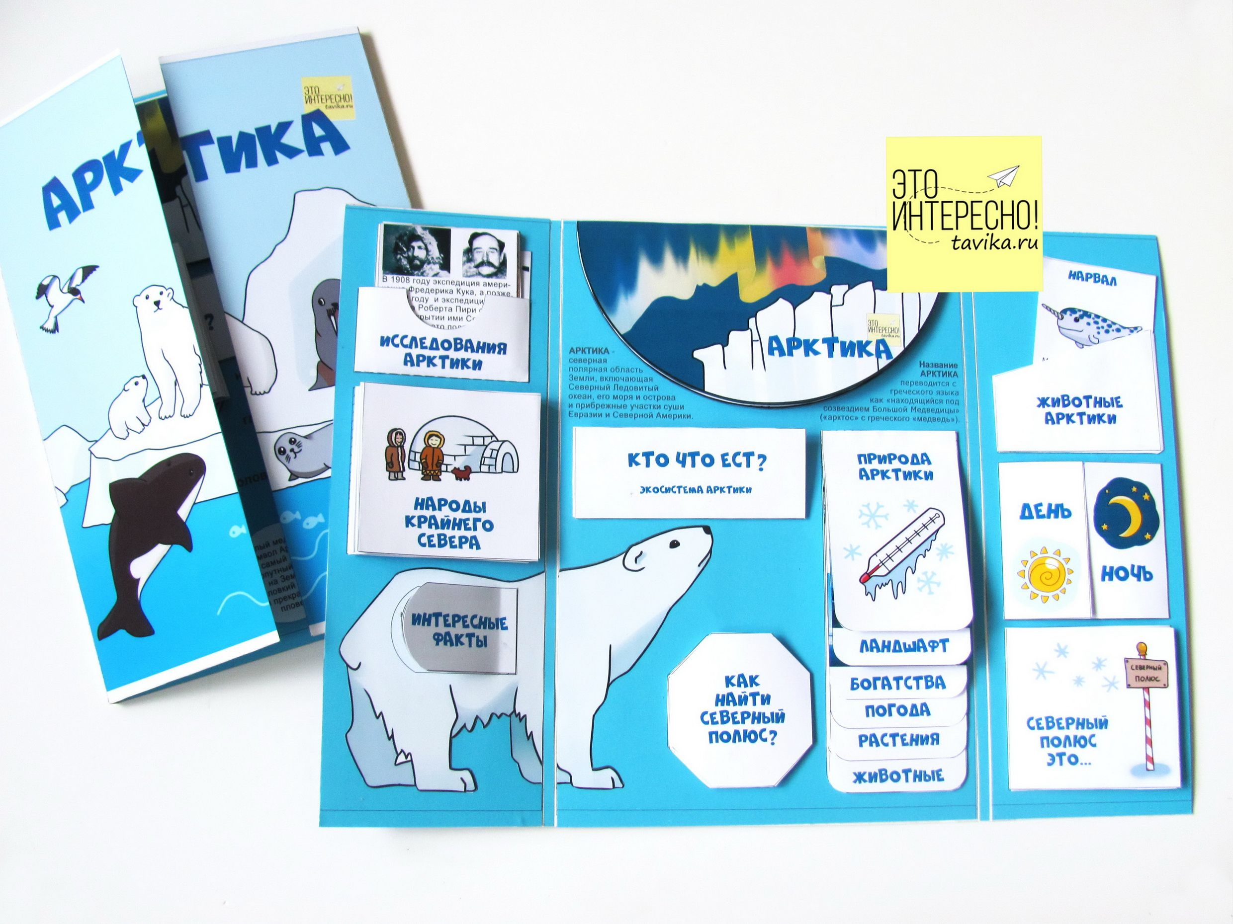
30.04.2019 суббота
10. Конкурс Лэпбук «Энциклопедия животных»
(5 - 9 класс)
1,2 работы от класса

Slide 19
Знаменательные даты апреля.
12 – День космонавтики.
Ппамятная дата, установленная в ознаменование первого полёта человека в космос.
​18 — День воинской славы России.
День победы русских воинов князя Александра Невского над немецкими рыцарями на Чудском озере (Ледовое побоище, 1242 год).
18 — Международный день памятников и исторических мест.
Памятники – это и наша история, возможность заглянуть сквозь века в прошлое, и еще один повод задуматься о значении, которое может иметь отдельно взятая личность, думая при этом о настоящем и будущем.
​ 22 — Международный день Земли.
Он является праздником чистой Земли, Воды и Воздуха.
24 — День солидарности молодежи.
Является международным праздником и отмечается ежегодно с 1957 г, на основании принятого решения Всемирной федерации демократической молодежи.
26 — День памяти погибших в радиационных авариях и катастрофах.
В память о событиях 26 апреля 1986 года на Чернобыльской АЭС.

